Slide 1
Relajación: Cómo Afecta al Cerebro y al Cuerpo

Slide 2
La Ciencia de la Respiración
¿Qué controla nuestra respiración?
Nuestro cerebro controla la respiración. Hay un lugar en la base de nuestro cerebro que ayuda a regular la respiración, el ritmo cardíaco y otras respuestas "automáticas".
Esta estructura se llama tronco encefálico. El tronco encefálico envía señales a la columna vertebral y a los músculos que intervienen en la respiración.
Estas señales indican a los músculos implicados en la respiración que se tensen (contraigan) y se aflojen (relajen). Por eso la respiración es automática (ni siquiera te das cuenta de que está ocurriendo).

Slide 3
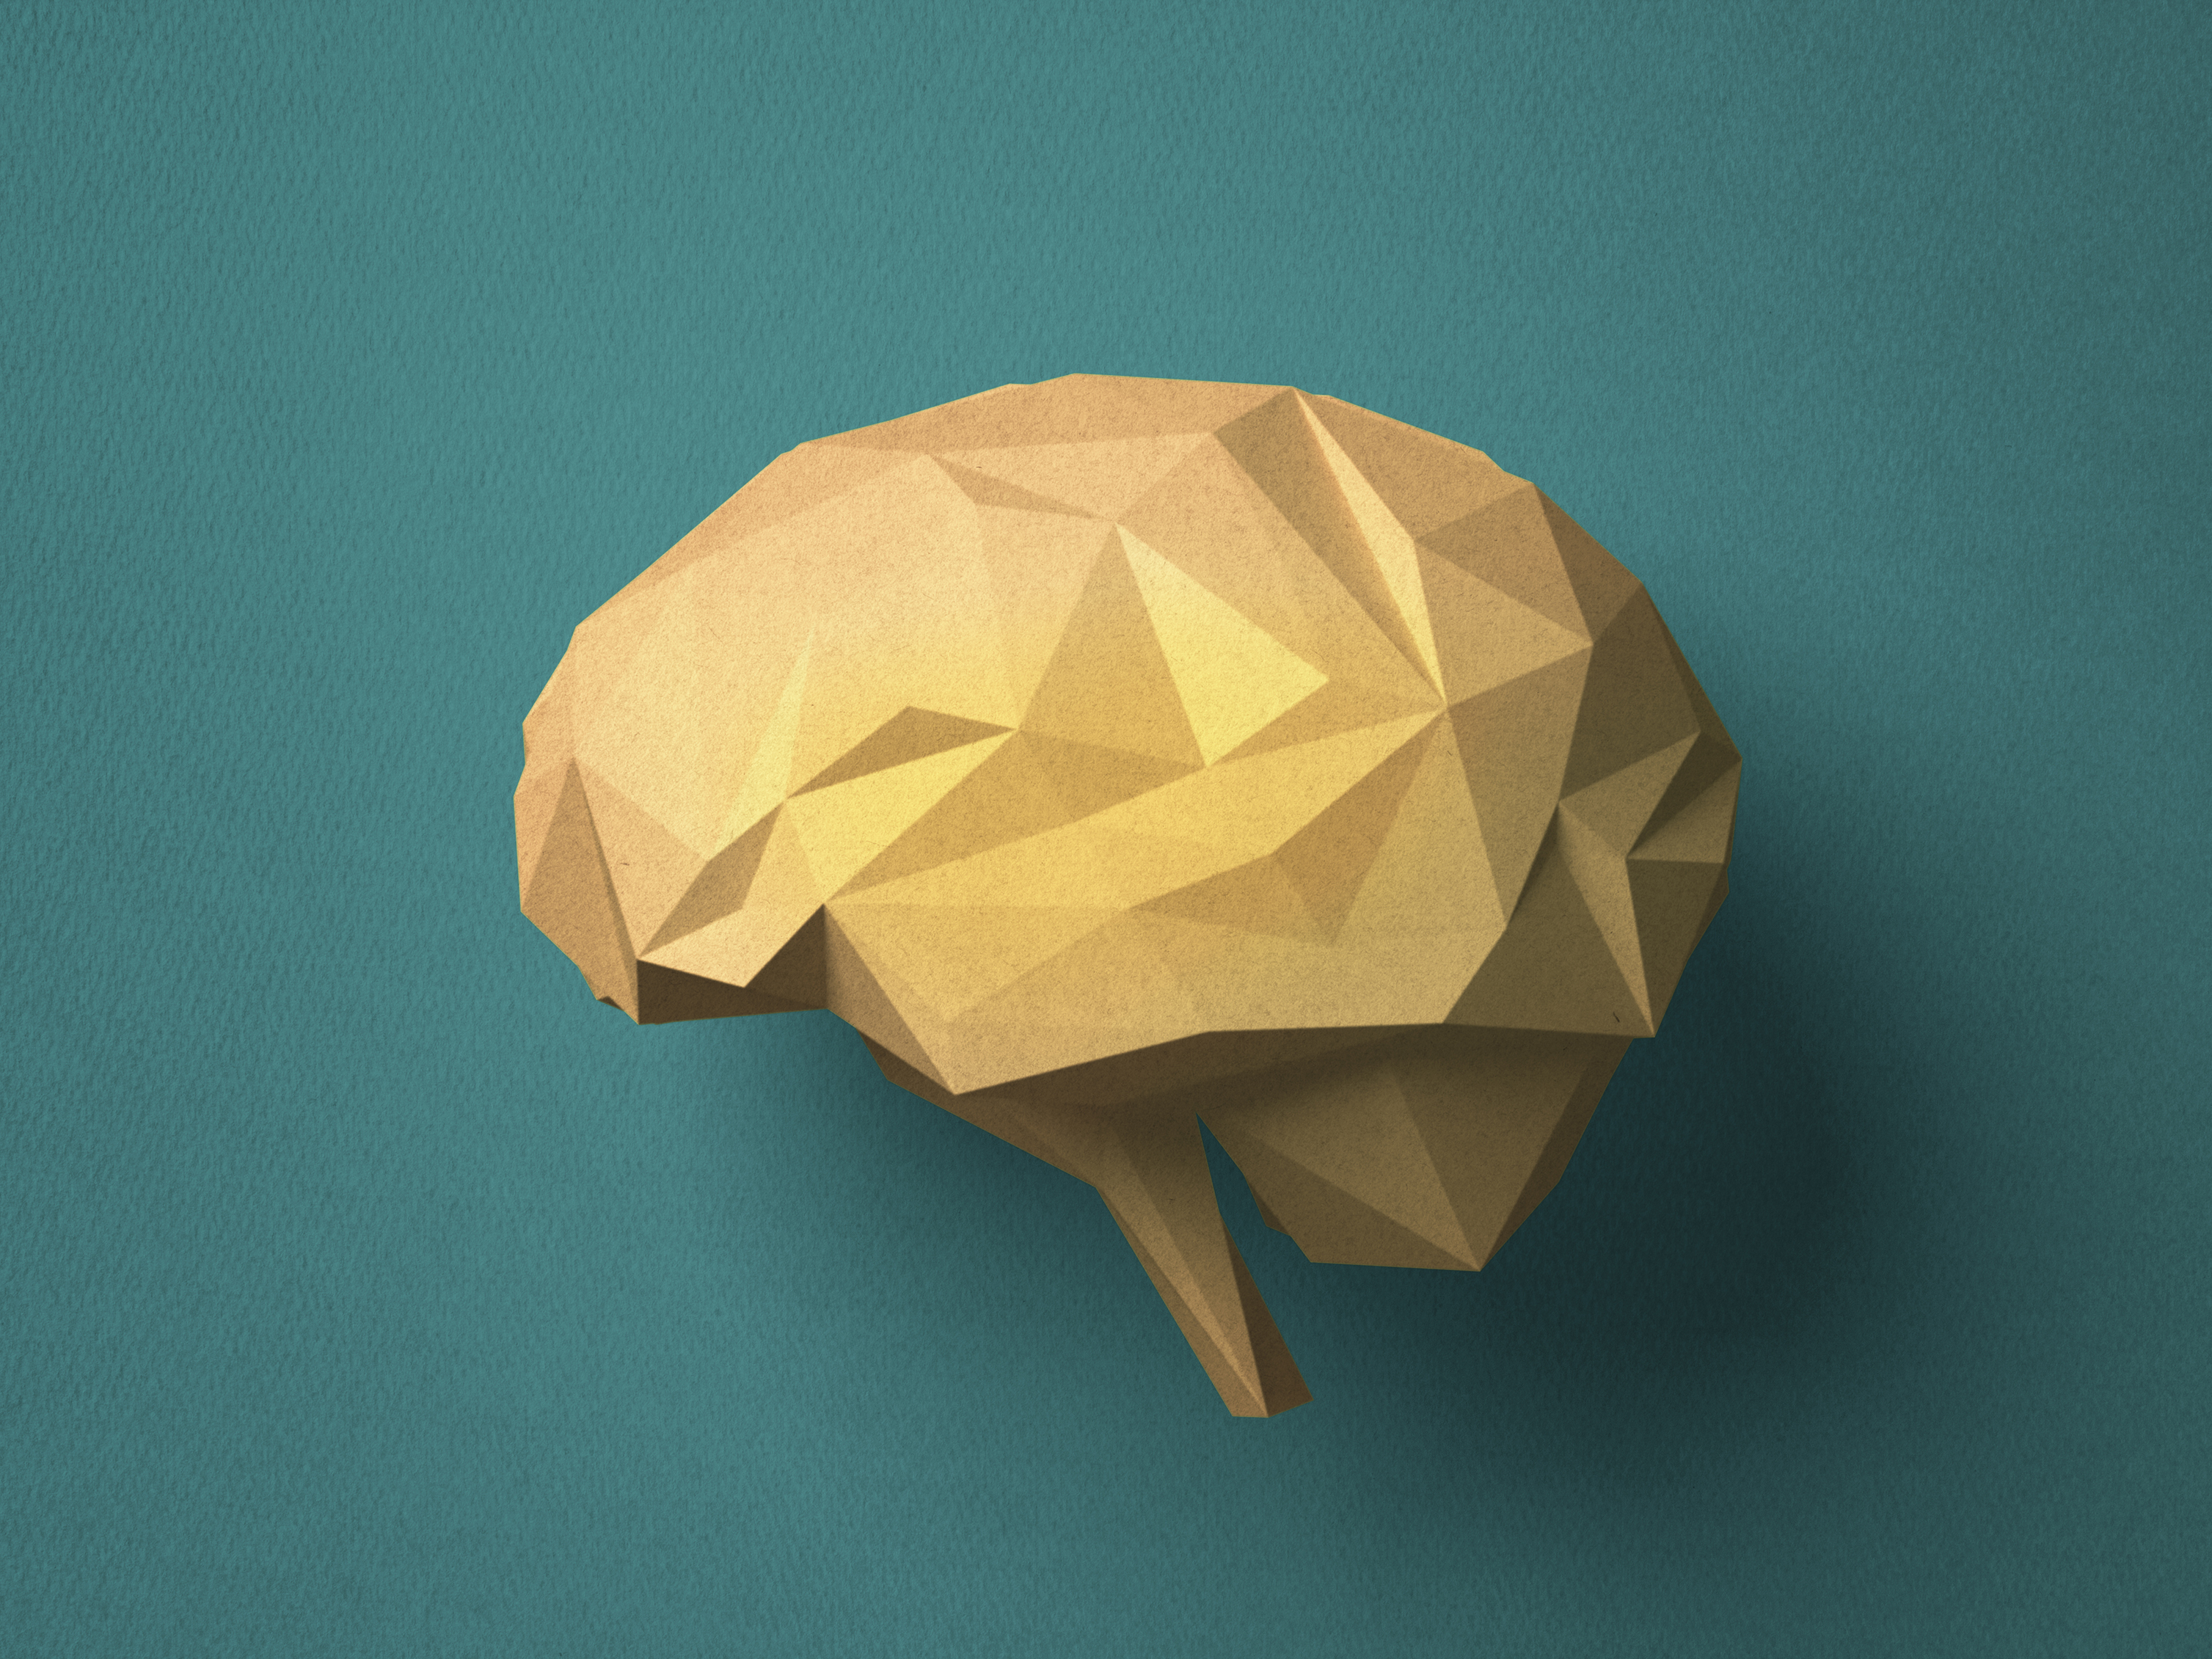
La Ciencia de la Respiración
La respiración permite que el oxígeno fluya hacia nuestro aliento a través del torrente sanguíneo. Esto ayuda a nuestra capacidad de pensar con claridad y razonar sobre las situaciones que están ocurriendo.

Slide 4
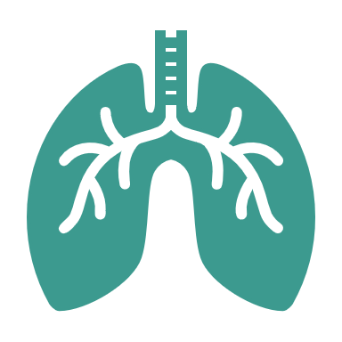
¿Por qué respirar profundamente?
La respiración profunda, a veces llamada "respiración diafragmática", es una técnica que puede utilizarse para ralentizar la respiración cuando se está estresado/a, ansioso/a, asustado/a o incluso enojado/a.

Slide 5
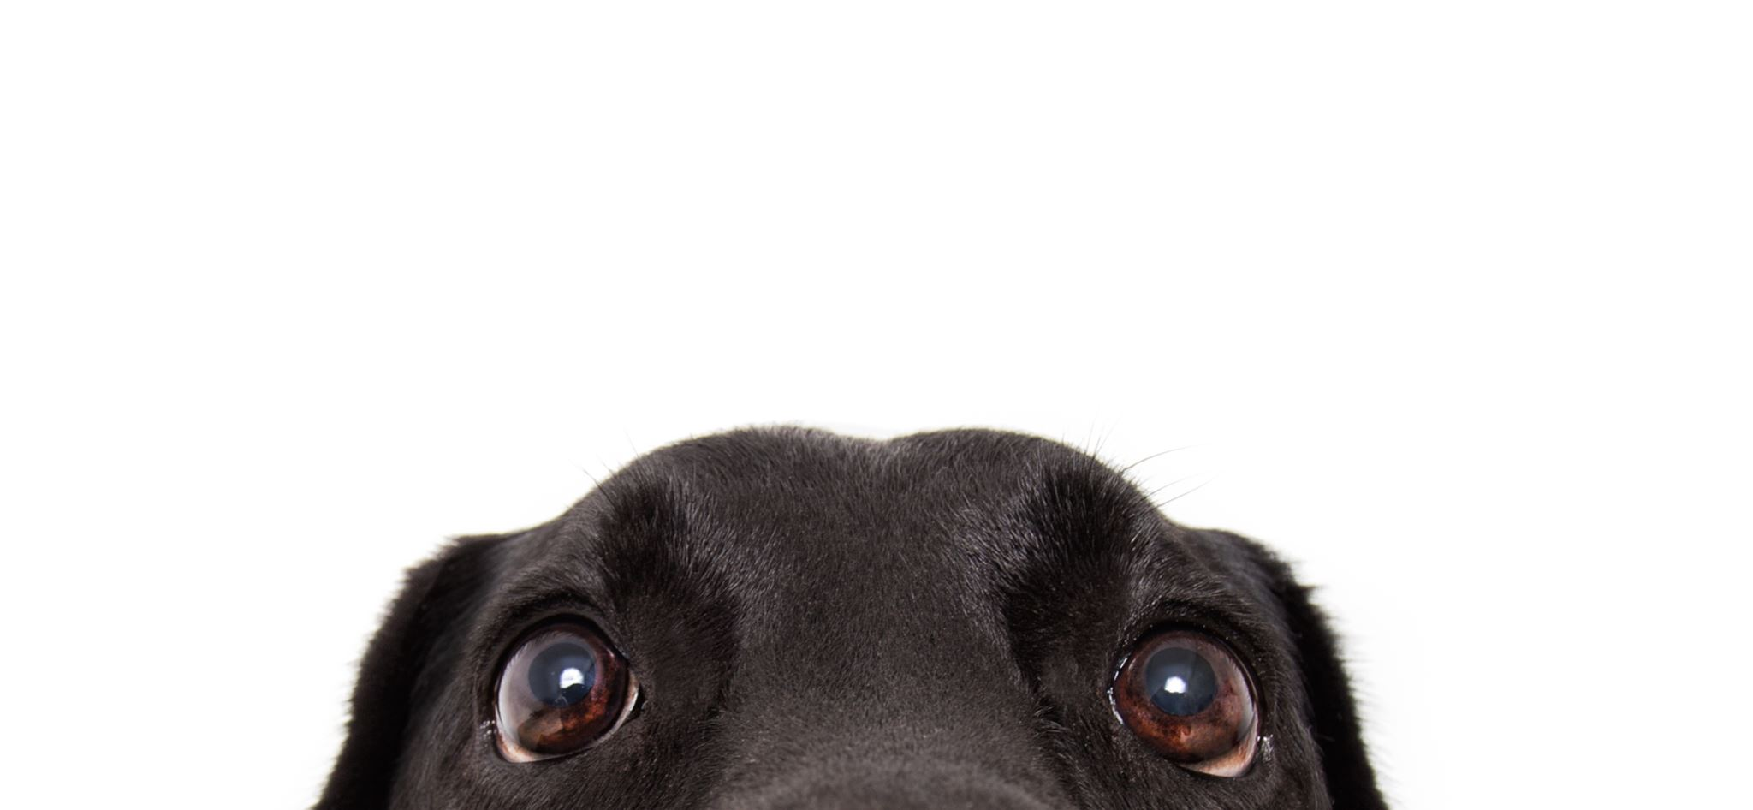
¿Cómo respiramos cuando estamos disgustados?
Nuestra respiración cambia cuando nos sentimos ansiosos, asustados o enojados. Tendemos a hacer respiraciones cortas, rápidas y superficiales o, en algunos casos, podemos "hiperventilar", es decir, respirar en exceso.
Cuando respiras en exceso, puedes sentirte peor. La ansiedad puede aumentar porque el corazón se acelera, nos mareamos o incluso nos duele la cabeza.

Slide 6
¿Qué es la Respiración Profunda?
La respiración profunda es una forma más lenta y controlada de respirar. No pretende evitar que te sientas ansioso/a, sino enseñarte a controlar la ansiedad.

Slide 7
Práctica de Respiración Profunda
Inhala
Inhala profunda y lentamente por la nariz, respirando hacia el bajo vientre (unos 4-5 segundos).
Aguanta
Aguanta la respiración durante 1 - 2 segundos.
Exhala
Exhala lentamente por la boca (unos 4-6 segundos).
Espera
Espera unos segundos antes de volver a respirar lenta y profundamente.

Slide 8
Vamos a intentarlo ahora

Slide 9
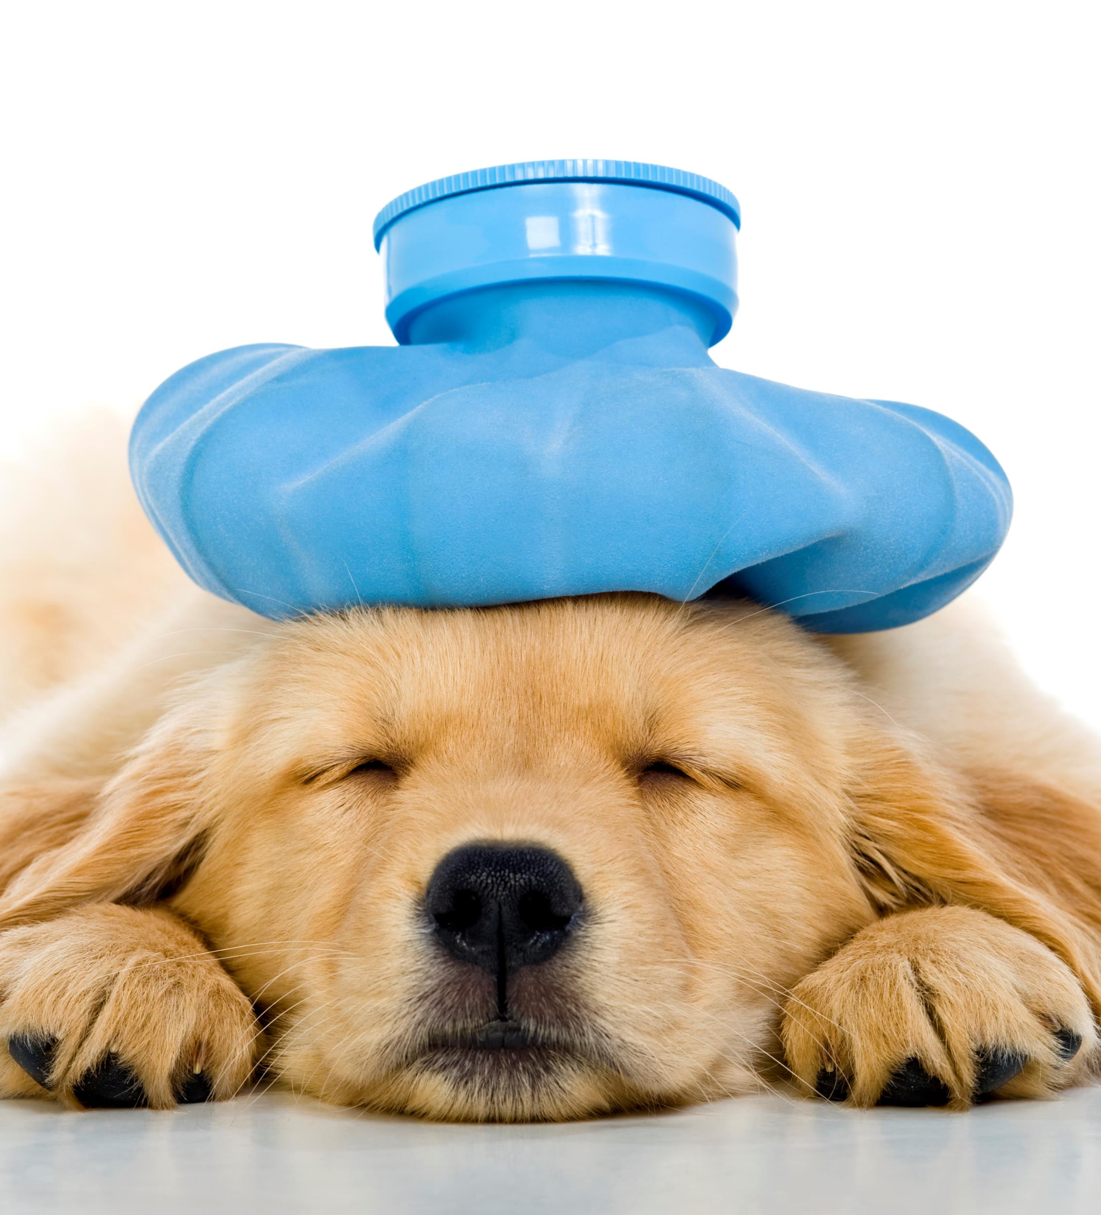
Cómo Reacciona Nuestro Cuerpo al Estrés
Efectos Comunes del Estrés en el Organismo :
Dolor de cabeza
Tensión muscular
Dolor torácico
Fatiga
Problemas de sueño

Slide 10
Cómo Reacciona Nuestro Cuerpo al Estrés
Efectos Comunes del Estrés en tu comportamiento:
Comer en exceso o no comer
Estallido de ira
Consumo de drogas o alcohol
Consumo de tabaco
Retraimiento social
Disminución de la energía

Slide 11
Cómo Reacciona Nuestro Cuerpo al Estrés
Efectos Comunes del Estrés en el Estado de Ánimo :
Ansiedad
Inquietud
Falta de motivación o concentración
Irritabilidad o enojo
Tristeza o depresión

Slide 12
Datos Sobre el Estrés
El estrés es uno de los principales factores que influyen en el insomnio y otros trastornos del sueño.
La risa reduce los niveles de cortisol, adrenalina y epinefrina, hormonas que agravan el estrés. También libera hormonas del bienestar, como la dopamina.
El cacao y el chocolate son ricos en antioxidantes y se dice que reducen el estrés.
Se cree que las pelotas antiestrés alivian el estrés porque aplican fuerza en los puntos de presión de las manos.
El estrés nos prepara fisiológicamente para una emergencia. En ese momento, es útil. Pero puede aparecer en momentos en los que estamos a salvo, por lo que puede ser útil aprender a gestionar el estrés.

Slide 13
Relajación Muscular Progresiva (PMR)
La PMR es una técnica que consiste en tensar y relajar distintos grupos musculares. Esta técnica es una relajación guiada diseñada para aumentar la conciencia de la tensión en todo el cuerpo y permitir que se reduzca lentamente. El objetivo es aumentar la conciencia mientras se practica para aprender a reducirla.

Slide 14
Vamos a intentarlo ahora

Slide 15
Ideas para Relajarse
A veces, puede ser útil crear tus propias técnicas de relajación, de modo que dispongas de una "caja de herramientas" completa para utilizar cuando te sientas estresado/a, asustado/a, disgustado/a o molesto/a.
¡Vamos a crear una lista de técnicas que pueden ayudarte!

